Slide 1
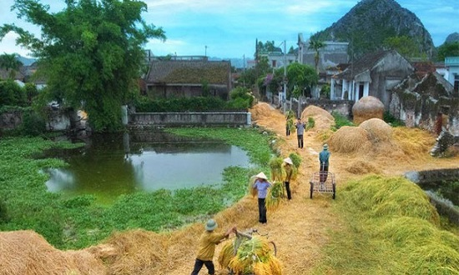
Thứ……ngày…..tháng…..năm…….
TIẾNG VIỆT
Bài 12: HƯƠNG LÀNG
Mộc mạc: Giản dị, đơn sơ giữ nguyên vẻ tự nhiên.

